Slide 1
Автономное учреждение профессионального образования Ханты-Мансийского автономного округа – Югры
«Нефтеюганский политехнический колледж»
Классификация педагогических технологий профессора
В. Т. Фоменко

Slide 2
Технологии, предполагающие построение учебного процесса на деятельностной основе
Традиционное обучение оценивается
как малодеятельностное, излишне созерцательное, в противовес чему
и используется эта технология.

Slide 3
Технологии, предполагающие построение учебного процесса на деятельностной основе
Предполагает несколько планов действий:
o предметный план действий;
o внешнеречевой план действий;
o свернутый, или сокращенный план действий, т. е. "про себя".

Slide 4
Технология, предполагающая построение учебного процесса на концептуальной основе
Концептуальная основа предполагает:
o вычленение единой основы;
o вычленение сквозных идей курса;
o вычленение межпредмстных идей.

Slide 5
Технология, предполагающая построение учебного процесса на крупноблочной основе
Крупноблочная технология (научная разработка
Н. Эрдниева и В. Шаталова) предполагает ряд интересных в дидактическом отношении приемов; например, объединение нескольких правил, определений, что увеличивает их информационную емкость.

Slide 6
Технология, предполагающая построение учебного процесса на опережающей основе
Классическая дидактика
ориентирована на обучение
от известного к неизвестному:
иди, так сказать, вперед, глядя назад.

Slide 7
Технология, предполагающая построение учебного процесса на опережающей основе
Новая дидактика, не отрицая пути движения от известного к неизвестному, в то же время обосновывает принцип перекрестной деятельности учителя, на линии которой располагаются опережающие задания, опережающие наблюдения и опережающие эксперименты как разновидности опережающих заданий, изложенных с элементами опережения. Перечисленное в совокупности называют опережением; оно способствует эффективной подготовке учащихся к восприятию нового материала, активизирует их познавательную деятельность, повышает мотивацию учения, выполняет другие педагогические функции.

Slide 8
Технология, предполагающая построение учебного процесса на проблемной основе
Проблемная технология предполагает раскрытие того способа, который приведет к проблемному знанию. Следовательно, ученик должен уходить с урока с проблемой.

Slide 9
Технология, предполагающая построение учебного процесса на проблемной основе
Чтобы обеспечить развитие, необходимо ввести учебный процесс "в зону ближайшего развития" (Л. Выготский, Л. Занков). Этим и обладает проблемное обучение. Оно предполагает наличие особого, внутренне -противоречивого, проблемного содержания; но чтобы обучение приобрело проблемный характер, этого недостаточно.
Проблемы с объективной необходимостью должны возникнуть в сознании учащихся через проблемную ситуацию.

Slide 10
Технология, предполагающая построение учебного материала на личностно-смысловой и эмоционально-психологической основе
Личностно-смысловая организация учебного процесса предполагает создание эмоционально-психологических установок.

Slide 11
Технология, предполагающая
построение учебного материала на личностно-смысловой и эмоционально-психологической основе
В педагогический инструментарий этой технологии входит создание эмоционально-психологических установок посредством ярких образов. Технология предполагает создание эмоционально-психологического фона, на котором развертывается основное содержание урока; в ряде точек она пересекается с известными методами: внушения, погружения, мозговой атаки.

Slide 12
Технология, предполагающая построение учебного процесса на альтернативной основе
Одно из правил этой технологии гласит: излагай несколько точек зрения, подходов, теорий как истинные (в то время как истинной среди них является лишь одна точка зрения, теория, один подход).

Slide 13
Технология, предполагающая построение учебного процесса на ситуативной, прежде всего на игровой основе
Наблюдается слишком большой разрыв между академической и практической деятельностью, имитирующей реальную действительность и тем самым помогающей вписать учебный процесс в контекст реальной жизнедеятельности детей.

Slide 14
Технология, предполагающая
построение учебного процесса на
диалоговой основе
Ценность диалога в том, что вопрос учителя вызывает у учащихся не только и не столько ответ, сколько, в свою очередь, вопрос. Учитель и учащиеся выступают на равных. Смысл диалога, таким образом, в том, что субъект-субъектные отношения реализуются на уроке не только в знаниевой, но и в нравственно-этической сфере.

Slide 15
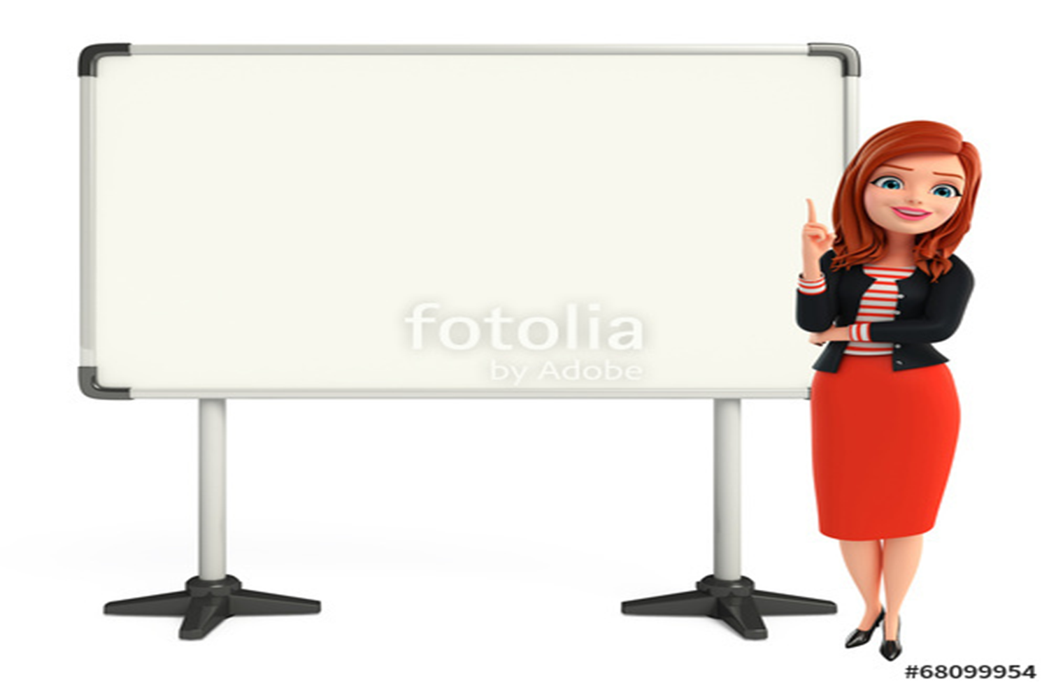
Технологии, построенные на алгоритмической основе
Технологии, построенные
на программированной основе

Slide 16
Спасибо за внимание!

